Slide 1
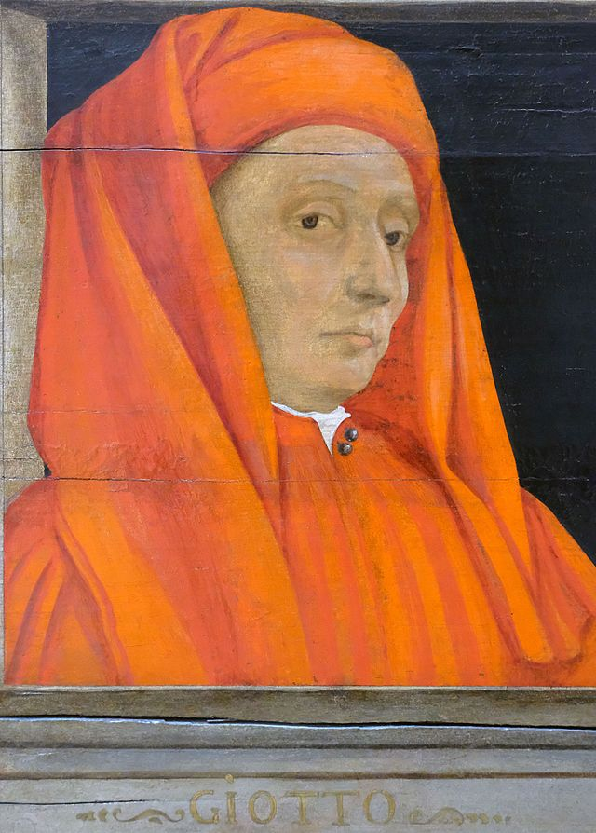
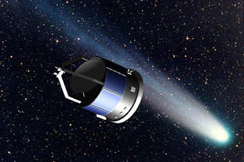
Giotto Nom au complet : Giotto di Bondonne Nationalité : Italien Période de temps : En son honneur : sonde spatiale But : ESA -étoile comète Quand : 1986 -Halley

